Slide 1




משתנים –
סולמות מדידה
סטטיסטיקה לניתוח נתונים

Slide 2

למדנו על משתנים
ועל סוגי משתנים: קטגורי וכמותי
Notes:
בשיעור הקודם למדנו על משתנים כבסיס הדאטה לניתוח נתונים.
בנוסף למדנו גם על סוגי משתנים – קטגורי וכמותי.
בכמותי אף פירטנו שיש שני סוגים: כמותי רציף וכמותי בדיד

Slide 3

סולם מדידה הוא מאפיין של משתנה המגדיר את תכונותיו ואת אופן ניתוח ערכיו
Notes:
יש לחלק את הכיתה ל-4 קבוצות:
קבוצת משתנה סולם שמי
קבוצת משתנה סולם סדר
קבוצת משתנה סולם רווח
קבוצת משתנה סולם מנה
על כל קבוצה ללמוד דרך האינטרנט את משמעות סוג המשתנה המתאים לה.
לאחר מכן, כל קבוצה בתורה תציג בכיתה הסבר לשאר הקבוצות על הגדרת המשתנה שלמדה
ותיתן לפחות שתי דוגמאות לשם משתנה ולערכים העונים להגדרה זו.

Slide 4

הצגת תוצרים
הצגת תוצרים
קבוצת משתנה סולם שמי
Notes:
יש לפצל את הכיתה ל-4 קבוצות:
קבוצת משתנה סולם שמי
קבוצת משתנה סולם סדר
קבוצת משתנה סולם רווח
קבוצת משתנה סולם מנה
על כל קבוצה ללמוד דרך האינטרנט את משמעות סוג המשתנה המתאים לה.
לאחר מכן, כל קבוצה בתורה תציג בכיתה הסבר לשאר הקבוצות על הגדרת המשתנה שלמדה
ותיתן לפחות שתי דוגמאות לשם משתנה ולערכים העונים להגדרה זו.

Slide 5
הצגת תוצרים
הצגת תוצרים
קבוצת משתנה סולם סדר
Notes:
יש לפצל את הכיתה ל-4 קבוצות:
קבוצת משתנה סולם שמי
קבוצת משתנה סולם סדר
קבוצת משתנה סולם רווח
קבוצת משתנה סולם מנה
על כל קבוצה ללמוד דרך האינטרנט את משמעות סוג המשתנה המתאים לה.
לאחר מכן, כל קבוצה בתורה תציג בכיתה הסבר לשאר הקבוצות על הגדרת המשתנה שלמדה
ותיתן לפחות שתי דוגמאות לשם משתנה ולערכים העונים להגדרה זו.

Slide 6
הצגת תוצרים
הצגת תוצרים
קבוצת משתנה סולם רווח
Notes:
יש לפצל את הכיתה ל-4 קבוצות:
קבוצת משתנה סולם שמי
קבוצת משתנה סולם סדר
קבוצת משתנה סולם רווח
קבוצת משתנה סולם מנה
על כל קבוצה ללמוד דרך האינטרנט את משמעות סוג המשתנה המתאים לה.
לאחר מכן, כל קבוצה בתורה תציג בכיתה הסבר לשאר הקבוצות על הגדרת המשתנה שלמדה
ותיתן לפחות שתי דוגמאות לשם משתנה ולערכים העונים להגדרה זו.

Slide 7
הצגת תוצרים
הצגת תוצרים
קבוצת משתנה סולם מנה
Notes:
יש לפצל את הכיתה ל-4 קבוצות:
קבוצת משתנה סולם שמי
קבוצת משתנה סולם סדר
קבוצת משתנה סולם רווח
קבוצת משתנה סולם מנה
על כל קבוצה ללמוד דרך האינטרנט את משמעות סוג המשתנה המתאים לה.
לאחר מכן, כל קבוצה בתורה תציג בכיתה הסבר לשאר הקבוצות על הגדרת המשתנה שלמדה
ותיתן לפחות שתי דוגמאות לשם משתנה ולערכים העונים להגדרה זו.

Slide 8
סיכום סוגי סולמות
דוגמה לערך | דוגמה למשתנה | תכונות הסולם | סוג סולם
ירושלים | עיר | זהות | שמי
רב סרן | דרגות בצבא | זהות וסדר | סדר
28 מעלות | טמפרטורה | זהות, סדר והפרשים בין ערכים | רווח
8 | מספר המשתתפים בניסוי | זהות, סדר, הפרשים בין ערכים ויחס | מנה
Notes:
בסיכום ניתן לראות בבירור כיצד סוגי הסולמות ממוינים כמו סולם שבכל שלב קיימת התכונה של השלב הקודם ותוספת של תכונה חדשה.
התכונה "זהות" יוצרת את היכולת להבדיל בין ערך לערך. כשמה כן היא, מקנה לכל ערך זהות משלו.
בנוסף, נציין שמשתנה קטגורי יכול להתקיים רק במשתנים מסוג שמי או סדר.
לעומת זאת, משתנה כמותי יכול להתקיים רק במשתנים מסוג סדר, רווח ומנה.

Slide 9

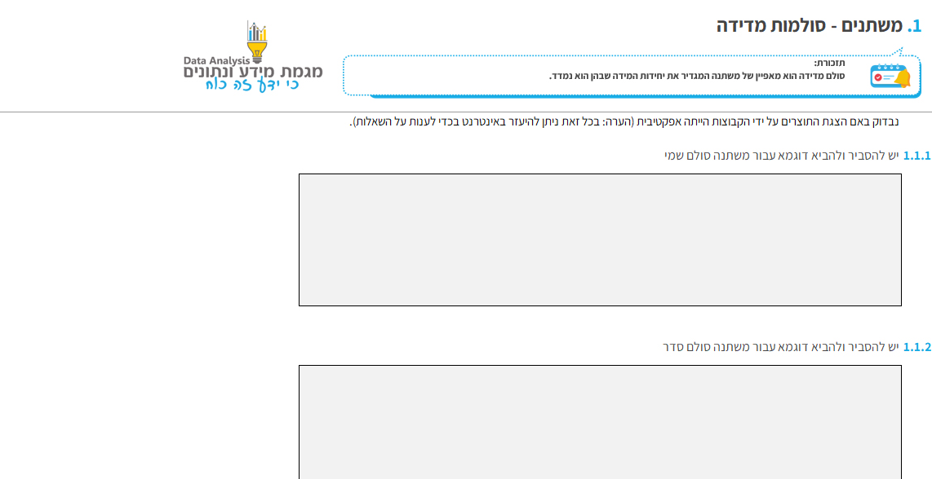
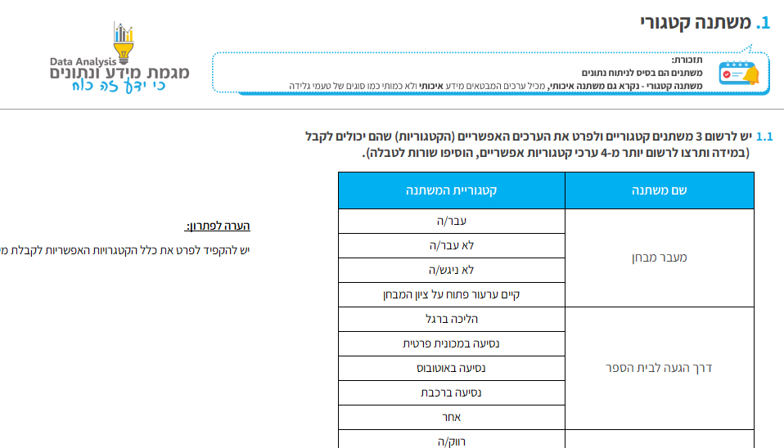
תרגול
יש לבצע את תרגיל 1
Notes:
נבחן אם הצגת התוצרים של הקבוצות הייתה אפקטיבית באמצעות ביצוע של תרגיל 1 בחוברת האקסל "משתנים – סולמות מדידה - תרגול"

Slide 10
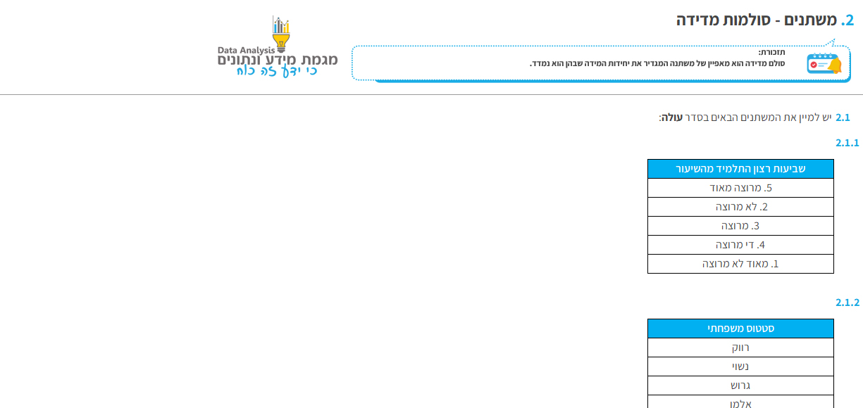
תרגול
יש לבצע את תרגיל 2
Notes:
נתרגל עבודת מיון של משתנים שכה הכרחית בניתוח נתונים בתרגיל 2 בחוברת האקסל "משתנים - סולמות מדידה - תרגול"

Slide 11


HANDS-ON
ניתוח נתונים לומדים בעיקר בידיים
HANDS-ON
כל התמונות במצגת נלקחו מאתר Shutterstock.com ומאתר Pixabay.com
כלל דמויות המדענים במצגת נלקחו מחברת G-STAT

